Slide 1

可视化科学计算
浙江大学城市学院：陈忠宝

Slide 2

第3章 Matlab中的矩阵及其运算
矩阵是数学中一个十分重要的概念，其应用能够十分广泛，MATLAB中最基本最重要的功能就是进行矩阵运算，MATLAB的所有数值功能都是以矩阵为基本单元进行的，向量和标量都作为特殊的矩阵来处理，掌握MATLAB中的矩阵运算是十分重要的。

Slide 3

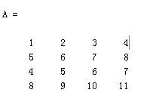
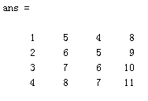
第3章 Matlab中的矩阵及其运算
3.1 矩阵的基本运算
矩阵的运算包含四则运算、与常数的运算、逆运算、行列式运算、幂运算与指数运算、对数运算等。下面通过一些实例来讨论矩阵的转置、矩阵加和减、矩阵乘法、矩阵除法、矩阵的乘方及矩阵的数组乘法、矩阵的数组除法、矩阵的数组乘方运算。
1.矩阵转置A'
例如：
A = [1 2 3 4 ;5 6 7 8; 4 5 6 7; 8 9 10 11]
A'

Slide 4

第3章 Matlab中的矩阵及其运算
例3-1.矩阵的扩展。
A=[1 2 3;4 5 6;7 8 9]
A(4,4)=16
A(3,:)=[ ];
A(:,4)=[ ];
A
例3-2.矩阵的裁剪。
A=[-2 4 6 -8 ;4 3 2 1;-7 6 -5 4; 11 -10 9 8]
I1=A(:,2)
I2=A(:,2)-2
I3=A(3,:)

Slide 5
第3章 Matlab中的矩阵及其运算
1.矩阵的加减运算
在矩阵的加减运算中要求两个矩阵是同阶的。
例3-3.矩阵的加减运算。
x = [1 2 3 4 ;5 6 7 8; 4 5 6 7; 8 9 10 11] %二维4x4 矩阵
y = [2 4 6 8 ;1 2 3 4; 7 6 5 4; 11 10 9 8]
s=x+y
c=x-y
2.矩阵的逆运算inv
例3-4.矩阵的逆运算及矩阵的A*A-1运算。
A=[-2 4 6 -8 ;4 3 2 1;-7 6 -5 4; 11 -10 9 8]
B=inv(A)
C=A*B

Slide 6

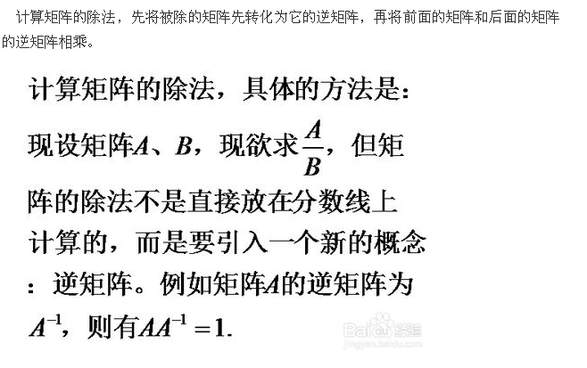
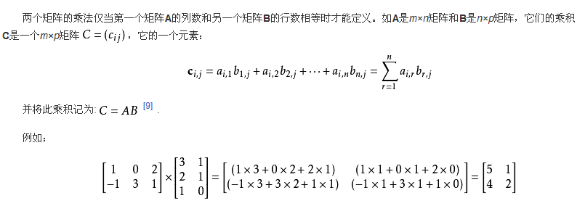
第3章 Matlab中的矩阵及其运算
1.矩阵的乘除运算
矩阵的乘除运算符为'*',要求相乘的两个矩阵有相邻公共维，即：A矩阵的列数必须等于B矩阵的行数。例如A矩阵是i×j阶，则B矩阵是j×k阶，A、B两矩阵才能相乘，乘积的矩阵是i×k阶的。
例3-5.矩阵的乘法运算。
A=[2 3 4;5 6 7]
B=[1 2;3 4;5 6]
C=A*B
注意：矩阵的除法可以分为左除'\'与右除'/'。如果A矩阵是非奇异方阵，则A\B和B/A运算可以实现。
A\B等效于A的逆左乘B矩阵，也就是inv(A)*B，而B/A等效于A矩阵的逆右乘B矩阵，也就是B*inv(A)。对于矩阵来说，左除和右除表示两种不同的除数矩阵和被除数矩阵的关系。对于矩阵运算，一般A\B≠B/A。

Slide 7

第3章 Matlab中的矩阵及其运算
例如：有矩阵运算Ax=B,如写成右除为x=B/A ，等效于A矩阵的逆右乘B矩阵，也就是B*inv(A)。如写成左除为x=A\B，等效于inv(A)*B。
例3-6.矩阵的右除与左除。
A=[1 2 3;4 5 6;7 8 9];
B=[4 5 -6;1 -2 3;-9 -8 7];
C=A/B
D=A*inv(B)
E=inv(B)*A
F=A\B
H=inv(A)*B
G=B*inv(A)

Slide 8
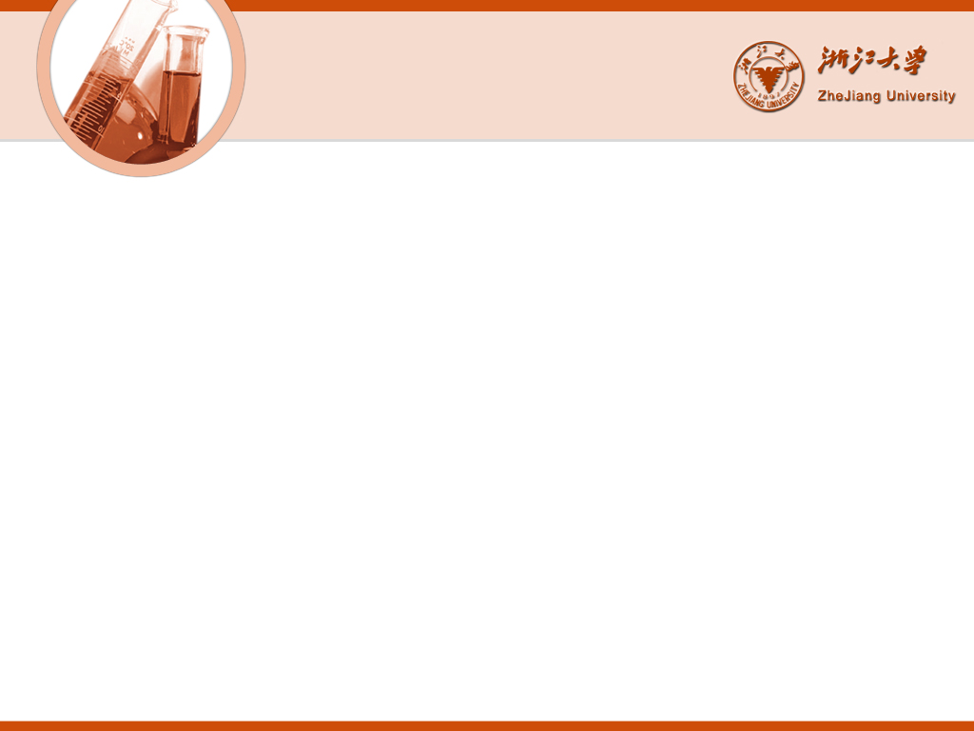
第3章 Matlab中的矩阵及其运算
5.矩阵与常数运算
矩阵与常数运算是指矩阵的各元素与常数之间的运算。
例如：
A=[1 2 3;4 5 6;7 8 9];
B=2*A
B =
2 4 6
8 10 12
14 16 18

Slide 9

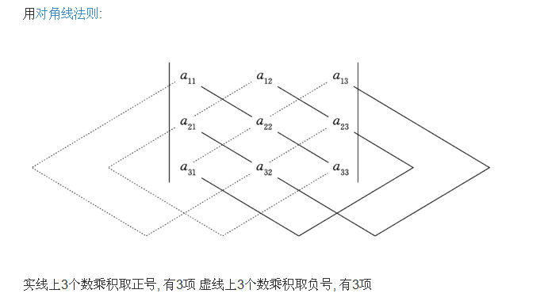
第3章 Matlab中的矩阵及其运算
6.矩阵的行列式运算
在MATLAB中矩阵的行列式的值可用det函数计算。
例如：
A=[1 2 3;4 5 6;7 8 9];
B=det(A)
B =
0
7.矩阵的数组运算
(1) 数组加减
数组相加减是指数组中对应元素相加减。
例如：
A=[1 2 3;4 5 6;7 8 9];
B=[9 8 7;6 5 4;3 2 1];
C=A+B
D=A-B

Slide 10
第3章 Matlab中的矩阵及其运算
(2) 数组的乘: A.*B A,B必须同维，即 A、B两数组相乘必须有相同的行和列，其结果是两数组相应元素相乘。
或其中之一为标量。
例3-7.数组相乘。
A=[1 2 3;4 5 6;7 8 9];
B=[9 8 7;6 5 4;3 2 1];
C=A.*B
C =
9 16 21
24 25 24
21 16 9

Slide 11

第3章 Matlab中的矩阵及其运算
数组的左除: A.\B 将得到一个矩阵，该矩阵的元素维数组A和数组B中的每个相应元素进行B(i,j)/A(i,j)运算的结果。
注意：a./b=b.\a — 都是a的元素被b的对应元素除；a.\b=b./a — 都是a的元素被b的对应元素除。
例3-8.数组相除。
A=[1 2 3;4 5 6;7 8 9];
B=[9 8 7;6 5 4;3 2 1];
C=A.\B
D=B./A
C =
9.0000 4.0000 2.3333
1.5000 1.0000 0.6667
0.4286 0.2500 0.1111
D =
9.0000 4.0000 2.3333
1.5000 1.0000 0.6667
0.4286 0.2500 0.1111

Slide 12
第3章 Matlab中的矩阵及其运算
(4) 数组的乘方: A.^B 以A中的元素为底，B中的相应元素为幂作乘方运算，相当于计算[A(i,j)^B(i,j)]。A,B必须同维,或其中之一为标量。
注意：数组运算指元素对元素的算术运算，与通常意义上的由符号表示的线性代数矩阵运算不同。
A=[1 2 3;4 5 6;7 8 9];
B=A.^2
B =
1 4 9
16 25 36
49 64 81

Slide 13
第3章 Matlab中的矩阵及其运算
3.2矩阵的生成
1.矩阵生成有多种方式，通常使用的有四种：
  在命令窗口中直接输入矩阵
  通过语句和函数产生矩阵
  在M文件中建立矩阵
  从外部的数据文件中导入矩阵
4.通过函数创建矩阵
MATLAB中提供了一些内部函数来生成特殊矩阵如eye生成单位阵，zeros(3) ， rand(2,3) ，magic(3)等。
例如：产生单位矩阵。
A=eye(4)
A =
1 0 0 0
0 1 0 0
0 0 1 0
0 0 0 1

Slide 14
第3章 Matlab中的矩阵及其运算
5.在M文件中建立矩阵
第一步：使用编辑程序输入矩阵。
第二步：把输入的内容以纯文本方式存盘, 并把文件名改为*.m。
第三步：在MATLAB命令窗口中输入文件名，就会建立一个矩阵，可供以后显示和调用。
例如：用建立M文件的方式生成矩阵
(1) 建立M文件mydata.m内容如下
%生成矩阵
A=[1，2，3；4，5，6；7，8，9]
(2) 运行M文件mydata.m
>>mydata
则生成矩阵A。

Slide 15

第3章 Matlab中的矩阵及其运算
6.通过数据文件创建矩阵
例3-10.有文本文件data.txt内容如下，通过此文件创建矩阵。
1.1 3 4
2.3 2 1
用下述命令将data.txt中的内容导入工作空间并生
成变量data
>> load data.txt %将data.txt的内同导入工作空间
>> data %查看变量data
data =
1.1000 3.0000 4.0000
2.3000 2.0000 1.0000

Slide 16
第3章 Matlab中的矩阵及其运算
例3-11.矩阵的扩展。
A=[1 2 3;4 5 6;7 8 9];
B=[9 8 7;6 5 4;3 2 1];
C=[A;B] %数组行扩展
D=[A B] %数组列扩展
其它:
(1)使用冒号 e1:e2或e1:e2:e3
(2)linspace
(3)logspace

Slide 17
第3章 Matlab中的矩阵及其运算
3.2 特殊矩阵的生成
1. 常用特殊矩阵
MATLAB 中的特殊矩阵比较多，常用的有下面几类：
（1） 单位矩阵;
（2） 全“1”矩阵;
（3） 全零矩阵;
（4） 对角矩阵;
（5） 范德蒙矩阵;
（6） 幻方矩阵;
（7） 希尔伯特矩阵。

Slide 18
第3章 Matlab中的矩阵及其运算
常见的产生矩阵的函数
函数名 | 功能
eye(m,n) | 产生m×n的单位矩阵，对角线全为1
zeros(d1,d2,d3,…) | 产生d1*d2*d3*…的全0数组
ones(d1,d2,d3,…) | 产生d1*d2*d3*…的全1数组
rand(d1,d2,d3,…) | 产生均匀分布的随机数组，元素取值范围为0.0～1.0
diag(n1,n2,n3,...) | 根据向量n1,n2,n3,...元素创建对角矩阵
randn( ) | 产生均值为 0,方差为 1的标准正态分布随机矩阵
blkdiag（A,B） | 以A，和B为块创建块对角矩阵

Slide 19
1.零矩阵zeros和全1矩阵ones
零矩阵指各个元素都为零的矩阵。
A=zeros(M,N)命令中，A为要生成的零矩阵，M和N分别为生成矩阵的行和列。若存在已知矩阵B，要生成与B维数相同的矩阵，可以使用命令A=zeros(size(B))。
要生成方阵时，可使用命令A=zeros(N)来生成N阶方针。
全1矩阵用ones函数实现。
例如：产生4×5的全0矩阵。
A=zeros(4,5)
A =
0 0 0 0 0
0 0 0 0 0
0 0 0 0 0
0 0 0 0 0

Slide 20
第3章 Matlab中的矩阵及其运算
例3-11.产生与某一矩阵（B）相同大小的零矩阵。
B=[1 2 3 4 5 ;2 3 4 5 6 ;9 8 7 6 5 ;8 7 6 5 4]
A=zeros(size(B))
例如：应用ones产生5×6的全1矩阵。
C=ones(5,6)
例如：ones函数只有一个参数时产生方阵。
C=ones(3)

Slide 21
第3章 Matlab中的矩阵及其运算
2.单位矩阵的生成eye
(1)A=eye(M,N)命令，可生成单位矩阵，M和N分别为生成单位矩阵的行和列。
(2)若存在已知矩阵B，要生成一个与B维数相同的单位矩阵，可以使用命令：
A=eye(size(B))。
(3)使用A=eye(N)来生成N阶方阵。
例如：
A=eye(4,5)
例如.
B=eye(size(A)) %A与上例相同

Slide 22
第3章 Matlab中的矩阵及其运算
3.随机矩阵的生成
随机矩阵之矩阵元素是由随机数构成的矩阵。
rand(N)生成N阶随机矩阵，生成的元素值在区间（0.0，1.0）之间。
rand(M,N)命令生成M*N阶随机矩阵，生成的元素值在区间（0.0，1.0）之间。
randn(N)命令生成N阶随机矩阵，生成的元素服从正态分布N（0，1）。
randn(M,N)命令生成M*N阶随机矩阵，生成的元素服从正态分布N（0，1）。
例如：
A=rand(4)
A =
0.8147 0.6324 0.9575 0.9572
0.9058 0.0975 0.9649 0.4854
0.1270 0.2785 0.1576 0.8003
0.9134 0.5469 0.9706 0.1419

Slide 23
第3章 Matlab中的矩阵及其运算
4.上三角阵和下三角阵的生成
1）triu(X,K)命令中，K=0表示主对角线以上部分（包括主对角线）；K>0表示矩阵的主对角线K列以上的部分；K<0表示矩阵的主对角线K列以下的部分。triu(X)等价于triu(X,0)。
例3-12.根据已有的矩阵A产生不同的上三角。
A=[1 2 3 4;5 6 7 8;9 10 11 12;13 14 15 16]
B=triu(A)
C=triu(A,1)
D=triu(A,-1)

Slide 24
第3章 Matlab中的矩阵及其运算
2) 下三角的产生
下三角tril(X,K)命令中，K=0表示主对角线以下部分（包括主对角线）；K>0表示矩阵的主对角线K列以下的部分；K<0表示矩阵的主对角线K列以上的部分。tril(X)等价于tril(X,0)。
例3-13.根据已有的矩阵A产生不同的下三角。
A=[1 2 3 4;5 6 7 8;9 10 11 12;13 14 15 16]
B=tril(A)
C=tril(A,1)
D=tril(A,-1)

Slide 25
第3章 Matlab中的矩阵及其运算
5.范得蒙矩阵
vander(V):生成以向量V为基础向量的范得蒙矩。范得蒙矩阵最后一列全为1，倒数第二列为一个指定的向量，其他各列是其后列与倒数第二列的点乘积。可以用一个指定向量生成一个范得蒙矩阵。范德蒙德矩阵是线性代数中一个很重要的矩阵。用A=vander(V),其中有V(i,j)=V(i)^(n-j)。
例如：
v=[1 2 3 4 5];
A=vander(v)

Slide 26
第3章 Matlab中的矩阵及其运算
6.希尔伯特矩阵
hilb(n)：生成希尔伯特矩阵的函数。使用一般方法求逆会因为原始数据的微小扰动而产生不可靠的计算结果。MATLAB中，有一个专门求希尔伯特矩阵的逆的函数invhilb(n)，其功能是求 n阶的希尔伯特矩阵的逆矩阵。
Hilbert矩阵是有名的病态矩阵，它的第i行第j列的元素值为1/(i+j-1)。
（1）hilb(N)命令生成N阶的Hilbert矩阵。
（2）invhilb(N)命令生成N阶反Hilbert矩阵。
例3-14.由hilb(6)产生的希尔伯特矩阵与它的逆矩阵相乘后得到单位阵。
A=hilb(6)
B=invhilb(6)
C=A*B

Slide 27
第3章 Matlab中的矩阵及其运算
7.Toeplitz矩阵
Toeplitz矩阵与Hankel矩阵类似，也是针对于一个向量C或者两个向量C或R，而生成的一个对称矩阵。矩阵中各元素满足如下规律：
（1）当只有一个向量C时，T=toeplita（C），以向量C作为Toeplitz矩阵的第一列，对角线上的各元素相等；各元素关于主对角线对称。
（2）当有两个向量C或R时，T=toeplitz(C,R)时：以向量C作为Toeplitz矩阵的第一列；以向量R作为矩阵的最后一行；当C的第一个元素不同于R第一个元素时，取C的第一个元素作为主对角上的元素。
例如：
A=[1 2 3 4 5 6];
B=[5 6 7 8 9 10];
T=toeplitz(A)
D=toeplitz(A,B)

Slide 28
第3章 Matlab中的矩阵及其运算
8.帕斯卡矩阵
函数pascal(n)生成一个n阶帕斯卡矩阵。二次项(x+y)n展开后的系数随n的增大组成一个三角形表，称为杨辉三角形。由杨辉三角形表组成的矩阵称为帕斯卡(Pascal)矩阵。
例如：
A=pascal(6)
A =
1 1 1 1 1 1
1 2 3 4 5 6
1 3 6 10 15 21
1 4 10 20 35 56
1 5 15 35 70 126
1 6 21 56 126 252

Slide 29
第3章 Matlab中的矩阵及其运算
9.魔方数组
魔方数组是一种较常用特殊数组，这种数组一定是正方形的，且方针的每一行每一列以及每条主对角线的元素之和都相同（2阶方阵除外），用magic函数生成魔术矩阵。Magic(N)命令生成N阶的魔术矩阵，使矩阵的每一行每一列以及主对角线的元素和相等；N>0或N=2除外。
例如：
A=magic(4)
A =
16 2 3 13
5 11 10 8
9 7 6 12
4 14 15 1

Slide 30
第3章 Matlab中的矩阵及其运算
3.4 矩阵的操作举例
1.对角矩阵的生成
对角矩阵指的是对角线上的元素为任意数，其它元素为0的矩阵。
A=diag(V,K)命令中，V为某个向量，K为向量V偏离主对角线的列数。K=0时表示 V为主对角线；K>0的数时表示V在主对角线上；K<0表示V在主对角线以下。
A=diag(V)相当于A=diag(V,0)
例3-15.根据函数diag中参数的不同，产生不同的对角阵。
v=[1 2 3 4];
A=diag(v)
B=diag(v,1)
C=diag(v,-1)

Slide 31
第3章 Matlab中的矩阵及其运算
2.矩阵的逆运算
矩阵的逆运算的充分必要条件是矩阵的行列式不为零。
例3-16.矩阵的逆运算。
A=[1 0 0 0;1 2 0 0;2 1 3 0;1 2 1 4];
B=inv(A)
C=A*B
B =
1.0000 0 0 0
-0.5000 0.5000 0 0
-0.5000 -0.1667 0.3333 0
0.1250 -0.2083 -0.0833 0.2500
C =
1 0 0 0
0 1 0 0
0 0 1 0
0 0 0 1

Slide 32
第3章 Matlab中的矩阵及其运算
4.矩阵的特征值运算
（1）用eig和eigs两个函数来进行矩阵的特征值运算。其格式如下：E=eig(X)命令生成由矩阵X的特阵值所组成的一个列向量。
（2）[V,D]=eig(X)命令生成两个矩阵V和D，其中V是以矩阵X的特征向量作为列向量组成的矩阵， D是由矩阵X的特征值作为主对角线元素购成的对角矩阵。
（3）eigs(A)命令是由迭代法求解矩阵的特阵值和特征向量。
（4）D=eigs(A)命令生成由矩阵A的特征值组成的一个列向量。A必须为方阵，最好是大型稀疏矩阵。
（5）[V,D]=eigs(A)命令生成两个矩阵V和D，其中V是以矩阵A的特征向量作为列向量组成的矩阵，D是由矩阵A的特征值作为主对角线与元素构成的对角矩阵
例3-17.矩阵的特征值运算。
A=magic(4)
B=eig(A)
[V,D]=eig(A)

